Slide 1

Продукт недели.
Игрушки для собак.

Slide 2

Функции игрушек для собак
Многие считают, что игрушки нужны собакам для веселого времяпрепровождения, но это далеко не всё. На практике специальные игрушки для собак выполняют огромное множество полезных функций, без которых полноценная здоровая жизнь питомца немыслима, давайте разберем какие:
Поддержание физической формы.
Активные игры – это лучший способ поддержать оптимальный вес собаки. Различные фрисби, палки, мячики, канаты для перетягивания– все эти игрушки позволят вовлечь собаку в активную игру и удовлетворить ее потребность в физической нагрузке.
Стимулирование активности мозга.
Собаки – очень умные животные, и их таланты можно развивать практически бесконечно. Достаточно приобрести несколько специальных игрушек-головоломок, которые не только надолго займут собаку, но и научат ее находить решения в нестандартных ситуациях.
Здоровье ротовой полости.
Поверхность игрушки очищает налет с зубов и улучшает кровообращение в деснах.
Борьба со стрессом.
Разлука с хозяином, приход гостей, салют за окном, переезд или визит в ветеринарную клинику – все это сильные провокаторы стресса для собаки. Разнообразные игрушки, отвлекают внимание собаки от раздражающих факторов и дарят ей приятные ассоциации.
Налаживание контакта «собака-хозяин».
И еще один важный момент. Совместные игры хозяина и собаки – это залог командного духа, дружбы и доверия.

Slide 3

Популярные виды игрушек
Грейферы
Игрушки для перетягивания. Хорошо развивают мышцы челюсти и шеи собаки. Используются во время игры и тренировки питомца. Подбираются по размеру пасти. Ребристая поверхность игрушки очищает налет с зубов и улучшает кровообращение в деснах.
Игрушки для аппортировки: косточки, гантели, круги и др.
Используются для дрессировки собак или активной игры на улице. Благодаря плотному материалу, игрушка не будет разгрызена - это более безопасный вариант по сравнению с обычными палками. Игрушки сложные, для разгрызания, можно использовать, чтобы занять собаку оставшуюся в одиночестве. Это поможет сохранить мебель и предметы обстановки от зубов питомца.
Мячи
Популярные, простые и удобные игрушки. В них можно играть как на улице, так и дома.
Выбирая мяч, учитывайте породу питомца. Важно, чтобы игрушка подходила ему по размеру, весу и жесткости.
Пищащие фигурки сделанные из латекса, винила или резины
Благодаря пищалке помогают привлечь внимание питомца.
Подходят для совместных активных игр с собакой.
Не оставляйте без присмотра игрушки, которые собака может разгрызть – это опасно для здоровья. Собака должна брать игрушку широко открытой пастью – это исключает ее проглатывание.

Slide 4

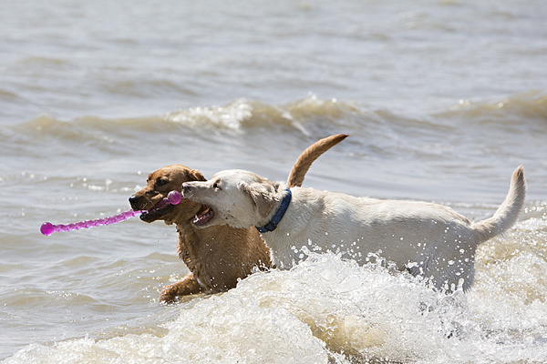
Функции игрушек для собак
Поддержание
физической формы
Стимулирование
активности мозга
Борьба со стрессом
Здоровье ротовой полости
Налаживание контакта
«собака-хозяин»

Slide 5
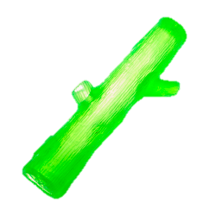
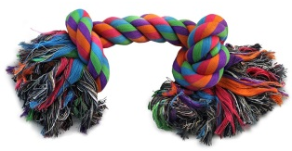
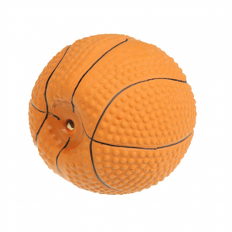
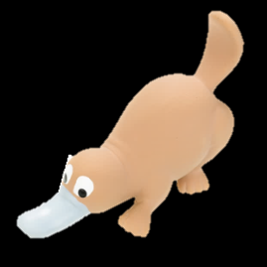
Популярные виды игрушек
Грейферы
Игрушки для
аппортировки
Развивают челюсть и мышцы шеи собаки
Можно использовать для игры или дрессировки
Пищащие
фигурки
Мячи
Популярные, простые и удобные игрушки
Можно играть на улице и дома
Благодаря пищалке помогают привлечь внимание питомца
Не оставляйте без присмотра игрушки, которые собака может разгрызть – это опасно для здоровья. Собака должна брать игрушку широко открытой пастью – это исключает ее проглатывание.

Slide 6
Структура изучения
Обучение осуществляется во время Утреннего собрания на этапе «Тренировка/отработка»
Руководитель заранее распечатывает презентацию, изучает материал, чтобы ориентироваться в нем, иначе восприятие информации будет затруднено
  На каждых трех сотрудников распечатывается один комплект демонстрационных материалов
  После каждой темы необходимо задавать сотрудникам вопросы на предмет усвоения материала (напр. «Назовите преимущества мячика Rurri для собак» и т.п.)
  Первый день смены
  Изучаются и отрабатываются навыки продаж, влияющие на показатели магазина
  Изучается теоретический материал продукта недели (см. слайд 3 по 5)
  Отрабатываются навыки продаж (с первого дня смены) с использованием товара из материала продукта недели (см. слайд 3 по 5)
  Второй день смены
  Третий день смены

Slide 7
Третий день смены. Инструкция
Шаг 1
Шаг 2
Шаг 3
Выбираем технику (несколько техник), разбираемых в первый день смены.
Например:
Выявление потребностей (вопросы о питомце, вопросы об опыте использования товара, вопросы о требованиях к товару, резюмирование, уточнение);
Презентация товара (обращение к потребностям, связка свойство-выгода, демонстрация, подтверждение выбора).
ВИВП (вопрос об опыте использования предлагаемого товара, информация, выгода и побуждение) и так далее.
Выбираем конкретный товар из темы по продукту недели, разбираемой во второй день смены (находим товар в зале).
Например:
Изучая текущую тему мы выбрали мячик Rurri для собак.
Проводим отработку выбранной техники (шаг 1) с использованием выбранного товара (шаг 2).
Например:
В ПЕРВЫЙ ДЕНЬ СМЕНЫ мы отрабатывали технику ВИВП. Во второй день смены изучали текущую тему и выбрали мячик Rurri для собак.
Поэтому в ТРЕТИЙ ДЕНЬ СМЕНЫ мы будем предлагать мячик Rurri для собак по технике ВИВП.
Примечание: памятка по проведению отработки находится на следующем слайде.

Slide 8
Краткая памятка по проведению отработки
1. Определение ролей
2. Вводная информация
Распределение ролей между участниками (Продавец, Покупатель, Наблюдатель).
Объяснение сотрудникам сценария действий их персонажей (для Покупателя – за каким товаром пришел, как реагирует на действия Продавца, для Продавца – какие техники применяет, для Наблюдателей – за какими действиями наблюдать, какую обратную связь давать в конце упражнения).
4. Обратная связь и анализ
3. Тренировка
Обсуждение техник, которые получились и над которыми нужно еще работать. Первыми отвечают Наблюдатели.
Фактическое проведение отработки.

